Slide 1
ПОРТФОЛИО ВОСПИТАТЕЛЯ
Муниципальное бюджетное дошкольное образовательное учреждение «Детский сад общеразвивающего вида с приоритетным осуществлением социально-личностного направления воспитанников № 10 “Родничок”
Составила: воспитатель МБДОУ ДС №10 Колосова Елена Евгеньевна

Slide 2
Содержание портфолио
Визитная карточка
Образование
Эссе «Я- воспитатель»
Карта повышения квалификации
Работа по самообразованию
Методическая копилка
Участие в профессиональных конкурсах
Методическая деятельность
Публикации
Результат работы с воспитанниками
Результаты образовательной деятельности
Общественная деятельность
Проектная деятельность
Авторские игры
Отзывы родителей

Slide 3
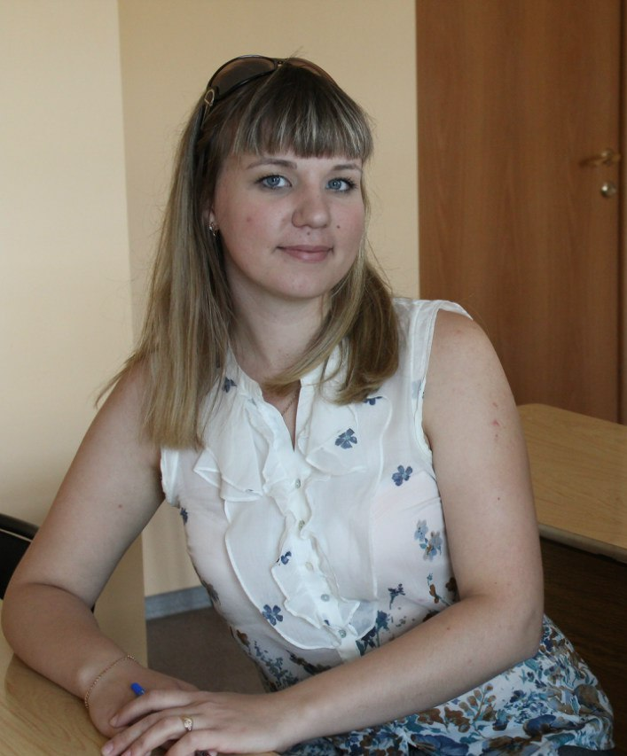
ВИЗИТНАЯ КАРТОЧКА
Колосова(Мелентьева)
Елена Евгеньевна
Дата рождения:
13.08. 1991
Педагогический стаж:
с 2014 года
В МБДОУ ДС № 10 – 1 год

Slide 4
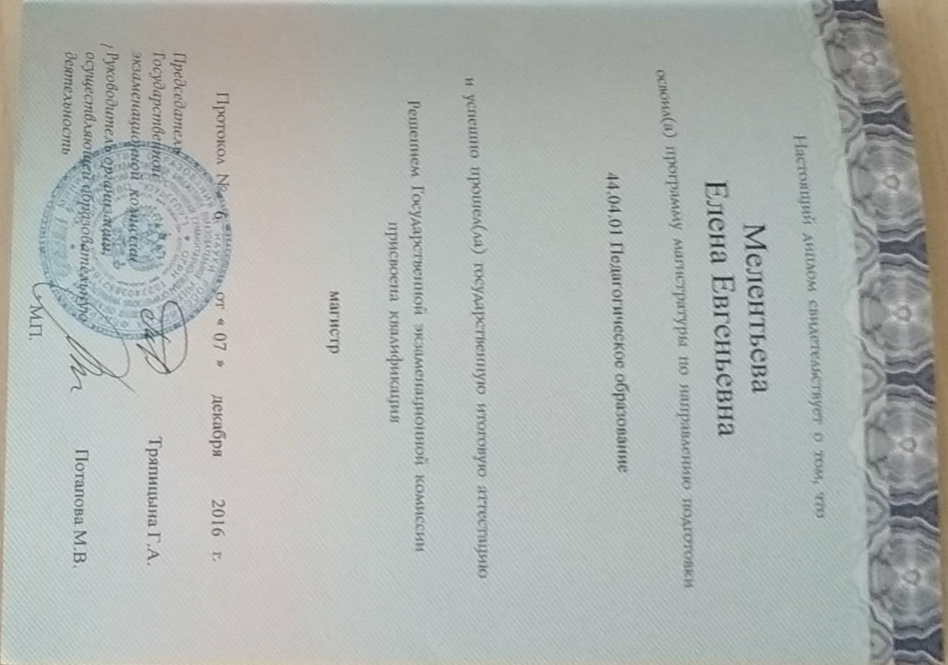
ОБРАЗОВАНИЕ
2014-2016
Южно-Уральский государственный гуманитарно-педагогический университет
Квалификация: магистр
Специализация - педагогическое образование

Slide 5
КАРТА ПОВЫШЕНИЯ КВАЛИФИКАЦИИ
Дата прохождения курсов повышения квалификации | Название курсов повышения квалификации | Количество часов | Полученный документ, № свидетельства
03.12.2015 г. по 08.12.2015 г. | Современные педагогические технологии развития детей в условиях введения Федерального государственного образовательного стандарта дошкольного образования | 72 часа | Удостоверение, документ о квалификации, ЧБ-1481

Slide 6
РАБОТА ПО САМООБРАЗОВАНИЮ
Тема | Результат
Развитие речи средствами устного народного творчества у детей младшего дошкольного возраста | Рабочая программа кружка по развитию речи: «Использование произведений устного народного творчества как средство развития речи» для детей второй младшей группы (с 3 до 4 лет) «Ладушки» Консультация для родителей «Роль фольклора в развитии ребенка» Консультация для родителей «Справиться с детским непослушанием помогут потешки!» Картотека потешек «Режимные моменты»

Slide 7
Инсценировка: «Варя и овощи» 2016 г.
Народные гулянья: «Проводы зимы, Масленница» 2018 г.

Slide 8
МЕТОДИЧЕСКАЯ КОПИЛКА
Конспект НОД для детей второй младшей группы «Машина грузовая», ОО Познавательное развитие (конструирование);
Конспект НОД для детей второй младшей группы «Да здравствует мыло душистое!», ОО Познавательное развитие (ознакомление с окружающим, с элементами экспериментирования);
Перспективный план по развитию мелкой моторики у детей младшего дошкольного возраста «Веселые ладошки»;
Памятка для родителей «Совместные игры для детей и родителей»;
Картотека игр по конструированию для детей младшего дошкольного возраста;
Картотека игр с конструктором LEGO-DUPLO;
Консультация для родителей «Развиваем мелкую моторику детей».

Slide 9
УЧАСТИЕ В ПРОФЕССИОНАЛЬНЫХ КОНКУРСАХ
Учебный год | Название и тип конкурса | Материал, представленный на конкурс | Результат
7.01.2015 11.01.2015 29.03.2015 | Всероссийский конкурс «Вопросита» Всероссийский конкурс для педагогов «Лучшая авторская публикация» Всероссийский конкурс «Остров детства» | Блиц-олимпиада «Педагогические технологии» Презентация «Удивительные факты о животных Севера» Авторский материал «Клавиатура для развития мелкой моторики рук» | Диплом 3 место Диплом 3 место Диплом 1 место

Slide 10
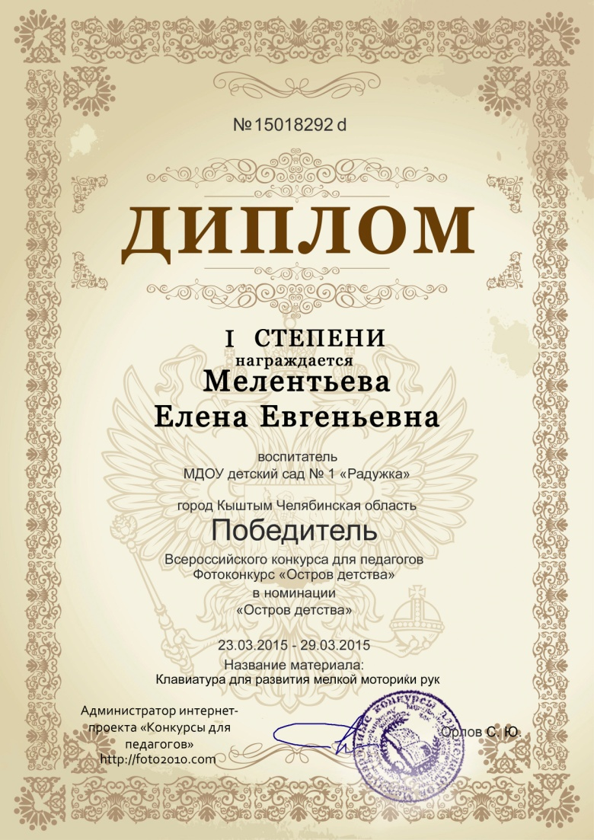
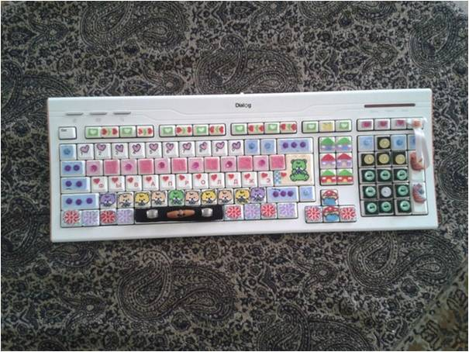
УЧАСТИЕ В ПРОФЕССИОНАЛЬНЫХ КОНКУРСАХ

Slide 11
УЧАСТИЕ В ПРОФЕССИОНАЛЬНЫХ КОНКУРСАХ
Учебный год | Название и тип конкурса | Материал, г.представленный на конкурс | Результат
24.10.2015 08.12.2015 15.03.2016 | Всероссийский конкурс для воспитателей и других педагогов ДОУ «Отпускной 2015» Муниципальный конкурс профессионального мастерства среди молодых педагогов «Лучшее открытое занятие», (г. Кыштым) Муниципальный конкурс «Смотр предметного содержания РППС (развивающая предметно-пространственная среда», (г. Кыштым) | Фотоколлаж Показ открытого занятия Организация РППС согласно ФГОС | Диплом 2 место Диплом участника

Slide 12
УЧАСТИЕ В ПРОФЕССИОНАЛЬНЫХ КОНКУРСАХ
Учебный год | Название и тип конкурса | Материал, представленный на конкурс | Результат
27.03.2017 07.02.2017 | Профессиональный конкурс в МБДОУ ДС 10 «Лепбук, как средство обучения в условиях ФГОС» Всероссийский конкурс «Лига талантов» | Лепбук «Весна» Номинация «Художественное творчество», «Коллекция пуговиц» | Диплом участника Диплом 2 место

Slide 13
УЧАСТИЕ В ПРОФЕССИОНАЛЬНЫХ КОНКУРСАХ
Учебный год | Название и тип конкурса | Материал, представленный на конкурс | Результат
Декабрь 2017 Декабрь 2017 | Международный конкурс на лучшую методическую разработку «Воспитательно-образовательная деятельность в ДОО» Профессиональный конкурс в МБДОУ ДС 10 «Старт в профессию» | Макет «В гостях у бабушки» Показ отрытого занятия и дидактической игры, представление визитной карточки | Диплом 3 место Диплом победителя

Slide 14
МЕТОДИЧЕСКАЯ ДЕЯТЕЛЬНОСТЬ
Дата | Участие в методической работе на муниципальном, региональном, федеральном уровне
30 августа, 2015 г. г. Кыштым | Выступление на городском методическом объединении «Педагогический олимп - 2015». Тема: «Развитие познавательных процессов у дошкольников средствами физического воспитания»;
Июнь, 2016 г. | Работа экспертного совета открытого Всероссийского интеллектуального турнира способностей «РостОК-UnikУМ» для детей старшего дошкольного возраста;

Slide 15
МЕТОДИЧЕСКАЯ ДЕЯТЕЛЬНОСТЬ
Дата | Участие в методической работе на муниципальном, региональном, федеральном уровне
8-9 октября 2016 г. г. Челябинск | Участие в VI Международной научно-практической конференции «Адаптация биологических систем к естественным и экстремальным факторам среды». Тема: Умственное развитие детей дошкольного возраста проживающих в экологически неблагоприятных условиях г. Кыштыма;
11 ноября 2016 г. г. Новосибирск | Участие в ХХХVI молодежной международной научно-практической педагогической конференции «Интеллектуальный потенциал XXI века: ступени познания». Тема: Физическая подготовленность детей дошкольного возраста проживающих в экологически неблагоприятных условиях г. Кыштыма.

Slide 16
ПУБЛИКАЦИИ
Дата | Публикация
Ноябрь 2016 г. Май 2017 г. Май 2017 г. | «Интеллектуальный потенциал XXI века: Ступени познания», сборник материалов XXXVI Молодежной международной научно-практической конференции. Тема: «Физическая подготовленность детей дошкольного возраста проживающих в экологически неблагоприятных условиях г. Кыштыма». ISBN 978-5-00068-682-9; Сайт «МААМ» Конспект НОД по познавательному развитию (ознакомление с окружающим) «В гости к волшебнику» для детей средней группы; Сайт «МААМ» Методическая разработка: «Клавиатура для развития тактильных ощущений и сенсорного развития»;

Slide 17
ПУБЛИКАЦИИ
Дата | Публикация
Май 2017 г. Сентябрь 2017 г. Декабрь 2017 г. Декабрь 2017 г. | Сайт «Инфоурок», презентация «Поделки из ненужных вещей используемые в предметно-пространственной развивающей среде группы и веранды». ДБ – 478573; Сайт «ИнфоурокПамятка для родителей второй младшей группы «Чему должен научиться ребенок 3-4 лет за учебный год???». ДБ-673201; Сайт «Мультиурок» Буклет для родителей «Подвижные игры». MUF 765886; Сайт «Мультиурок» Экологическая сказка «Приключения в волшебном лесу». MUF 766389.

Slide 18
РЕЗУЛЬТАТ РАБОТЫ С ВОСПИТАННИКАМИ
Апрель 2015 г. (1 место) всероссийский конкурс детского творчества «Остров детства: Открытки ветеранам к дню Победы», воспитанник;
Ноябрь 2016 г. (3 место) муниципальный конкурс детского рисунка «День народного единства», г.Кыштым, воспитанник;
Декабрь 2017 г. (2 место) муниципальный конкурс семейного творчества «Мастерская Деда Мороза», воспитанник;
Декабрь 2017 г. (1 и 2 место) конкурс в МБДОУ ДС 10 «Игрушки для елки», воспитанники.

Slide 19
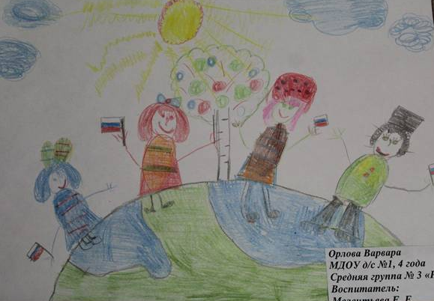
РЕЗУЛЬТАТ РАБОТЫ С ВОСПИТАННИКАМИ

Slide 20
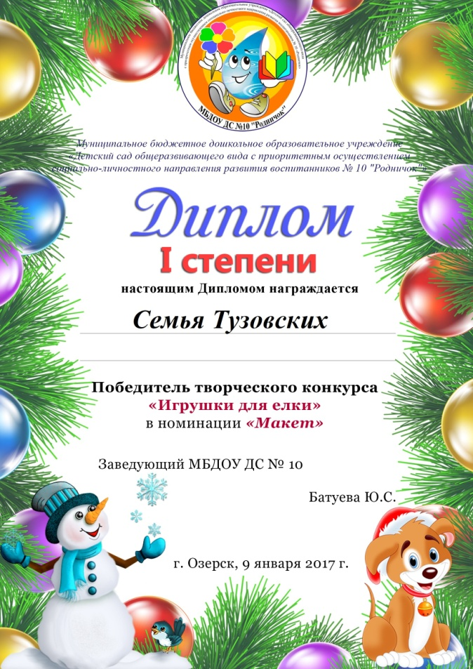
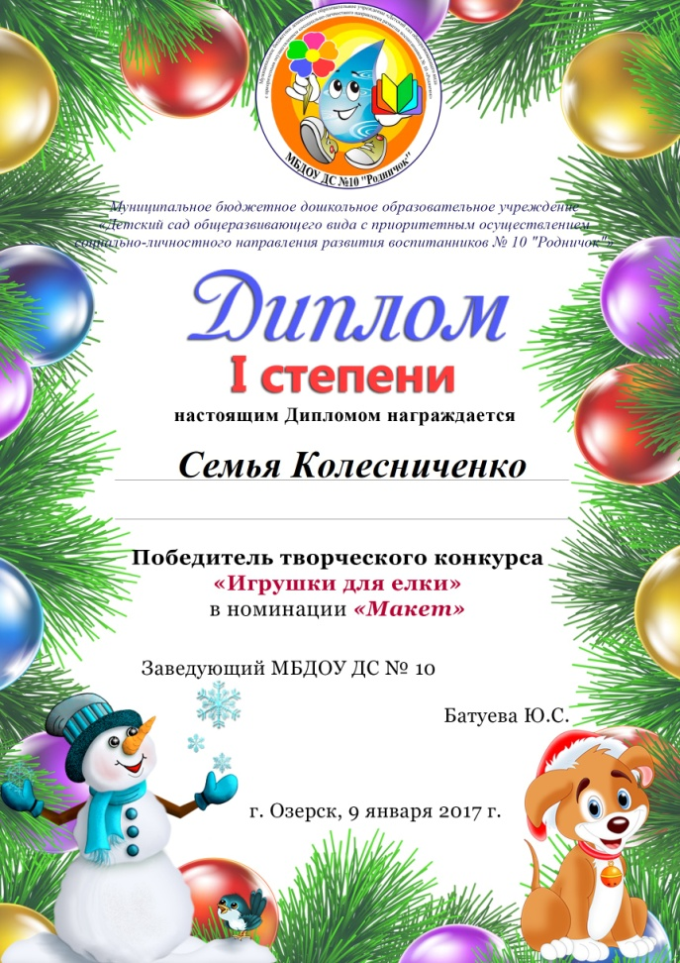
РЕЗУЛЬТАТ РАБОТЫ С ВОСПИТАННИКАМИ

Slide 21
\
ОБЩИЙ УРОВЕНЬ УСВОЕНИЯ ПРОГРАММЫ ЗА 2014-2015 УЧЕБНЫЙ ГОД
(ВТОРАЯ МЛАДШАЯ ГРУППА)
ОО ПОЗНАВАТЕЛЬНОЕ РАЗВИТИЕ

Slide 22
ОБЩИЙ УРОВЕНЬ УСВОЕНИЯ ПРОГРАММЫ ЗА 2014-2015 УЧЕБНЫЙ ГОД
(ВТОРАЯ МЛАДШАЯ ГРУППА) ОО РЕЧЕВОЕ РАЗВИТИЕ

Slide 23
ОБЩЕСТВЕННАЯ ДЕЯТЕЛЬНОСТЬ
Новогодний утренник,
роль Лиса
8 марта,
роль Кукла Катя

Slide 24
ОБЩЕСТВЕННАЯ ДЕЯТЕЛЬНОСТЬ
День знаний,
роль Шапокляк
День знаний,
роль Ириска

Slide 25
Образовательный проект «Как много красок у осени есть…»
Цель проекта:
Расширение знаний о сезонных изменениях в природе, систематизирование имеющихся знаний.
Продолжительность проекта: 3 месяца (сентябрь, октябрь, ноябрь).
Продукт проекта: осенний праздник «Осень - Несмеяна».
Проблемная ситуация: дети в возрасте 3-4 лет любят природу, но у них слишком маленький жизненный опыт и знания. Они не знакомы с происхождением тех или иных явлений, процессов в природе, не могут ответить на интересующие вопросы: «Зачем и куда улетают птицы?», «Зачем падает листва?», «Куда прячутся насекомые?»… В этот период их жизни необходимо систематически передавать детям в увлекательной форме разнообразную информацию о времени года - осень, явлениях природы происходящих в этот период.
Предполагаемый результат: Дети могут рассказать о сезонных изменениях в природе осенью, называют осенние месяцы, у детей сформированы знания о сборе урожая овощей и фруктов, могут отличить и называть их по внешнему виду, составляют описательный рассказ о времени года осень, могут самостоятельно сооружать простейшие украшения из бросового материала.

Slide 26
Образовательный проект «Как много красок у осени есть…»
Задачи:
Образовательные:
Формировать умение детей наблюдать за сезонными изменениями в природе, отмечать характерные особенности времени года – осень;
Расширять знания детей о влиянии различных природных факторов на изменения.
Развивающие:
Развивать связную речь при составлении рассказа по картинке, на заданную тему;
Совершенствовать диалогическую и монологическую речь, умение задавать вопросы и отвечать полным предложением;
Развивать художественно – творческие способности в продуктивных видах деятельности.
Воспитательные:
Воспитывать бережное отношение к природе.
Для педагога:
Повысить компетентность в ОО «Познавательное развитие» по календарно - тематическому планированию по теме «Осень».
Для родителей:
Обогатить родительский опыт приемами взаимодействия и сотрудничества с ребенком;
Заинтересовать в сотрудничестве с педагогами детского сада при реализации образовательного процесса.

Slide 27
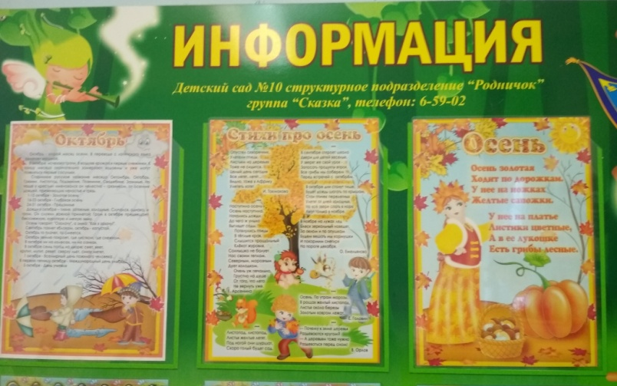
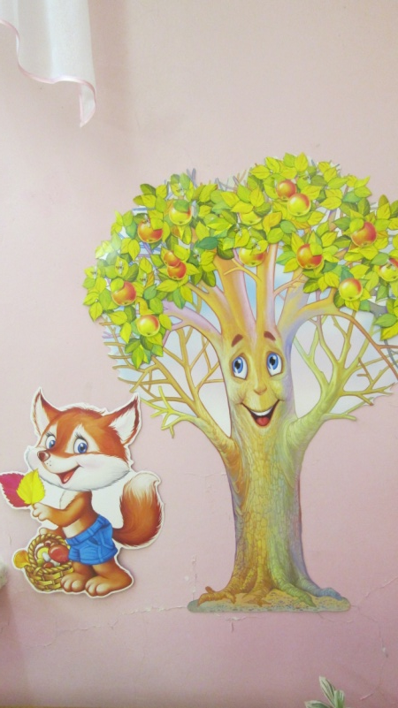
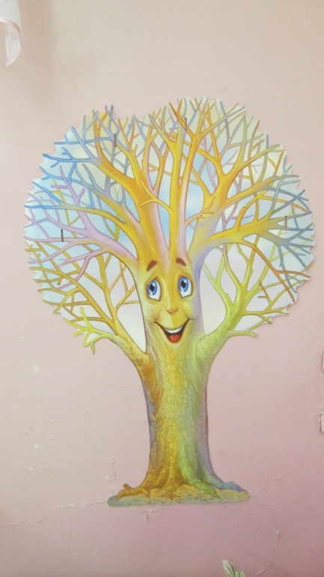
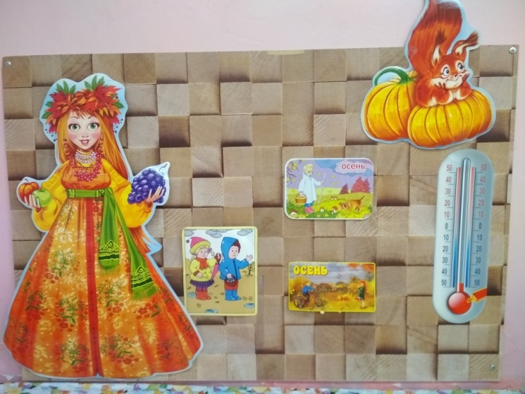
Реализация проекта: РППС группы

Slide 28
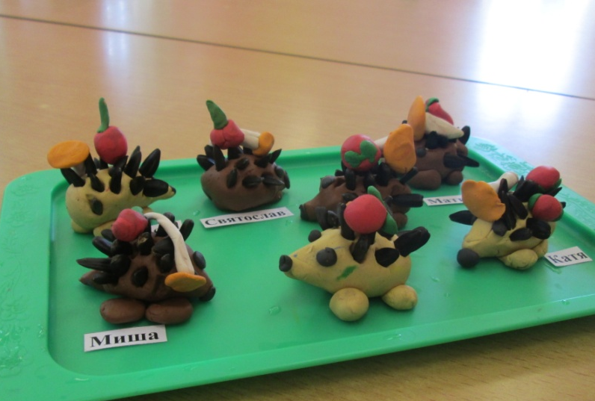
Мероприятия по реализации проекта: НОД «Веселый ёжик» ОО Художественно-эстетическое развитие

Slide 29
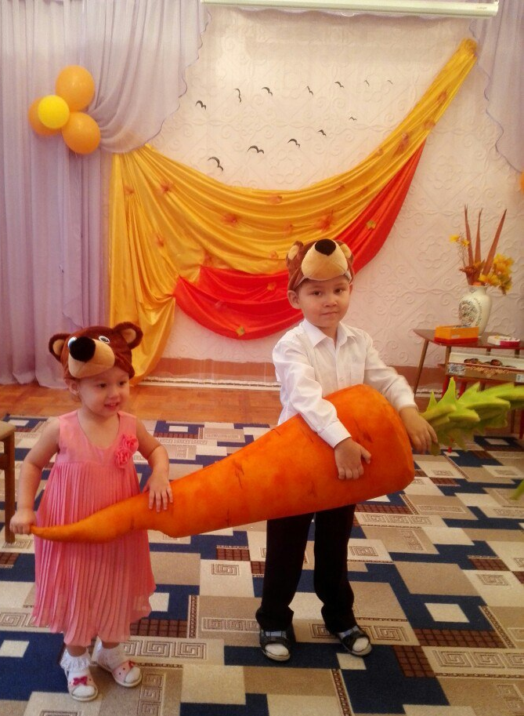
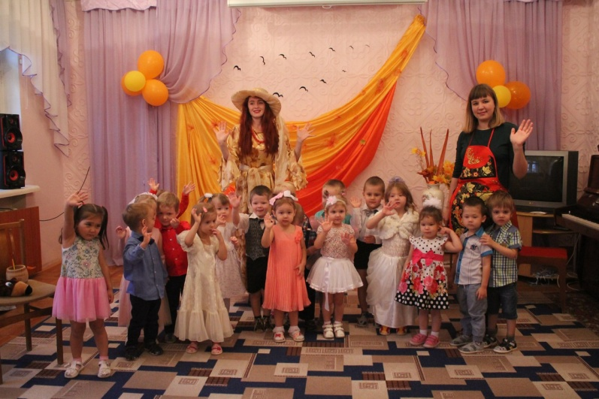
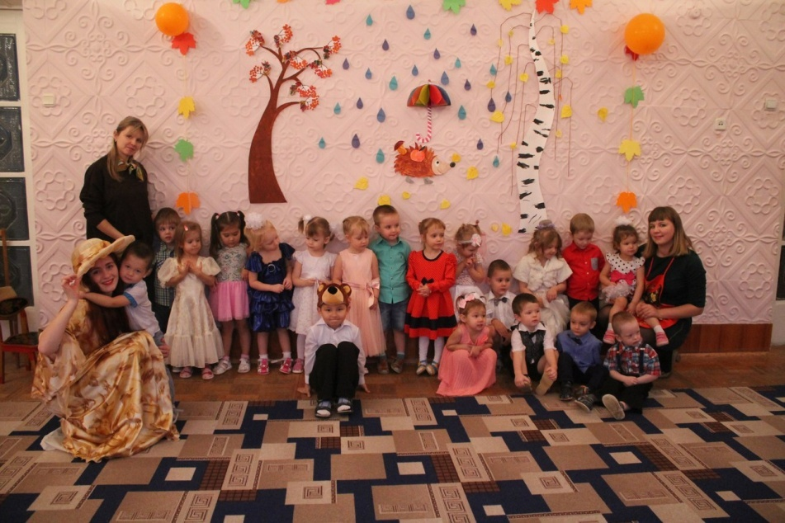
Мероприятия по реализации проекта: Осенний праздник «Осень -Несмеяна»
=

Slide 30
Итоги проекта
У родителей появился интерес к образовательному процессу, развитию творчества, знаний и умений у детей, желание общаться с педагогами, участвовать в жизни группы. Они помогали в оформлении РППС группы, готовились к осеннему празднику – создавали атрибуты, учили с детьми стихотворения, участвовали в выставке семейного творчества, сочиняли с детьми рассказы об осени.
Участие детей в этом проекте позволило познакомить их с представлением об осени - как времени года, её характерных признаках, продолжить работу над развитием творческих способностей, поисковой деятельности, связной речи, развивать общение и взаимодействие ребёнка со взрослыми и сверстниками, воспитывать культуру поведения.
Со всеми детьми была проведена индивидуальная работа, особое внимание было уделено детям с низким уровнем развития. 80% детей могут рассказать о сезонных изменениях в природе осенью, у 75% детей сформированы знания о сборе урожая овощей и фруктов, могут отличить и называть их по внешнему виду, 45% составляют описательный рассказ о времени года - осень, 25% могут самостоятельно сооружать простейшие украшения из бросового материала.
Проект дал воспитателям возможность целенаправленно и эффективно выстраивать педагогическую работу, проходя через все виды детской деятельности: познавательную, наблюдения, труд, игры, речевое развитие детей, продуктивную деятельность, детский дизайн, психологические этюды и задания творческого характера.
Мы имеем методический продукт: паспорт проекта, картотеку художественного слова, консультации для родителей.

Slide 31
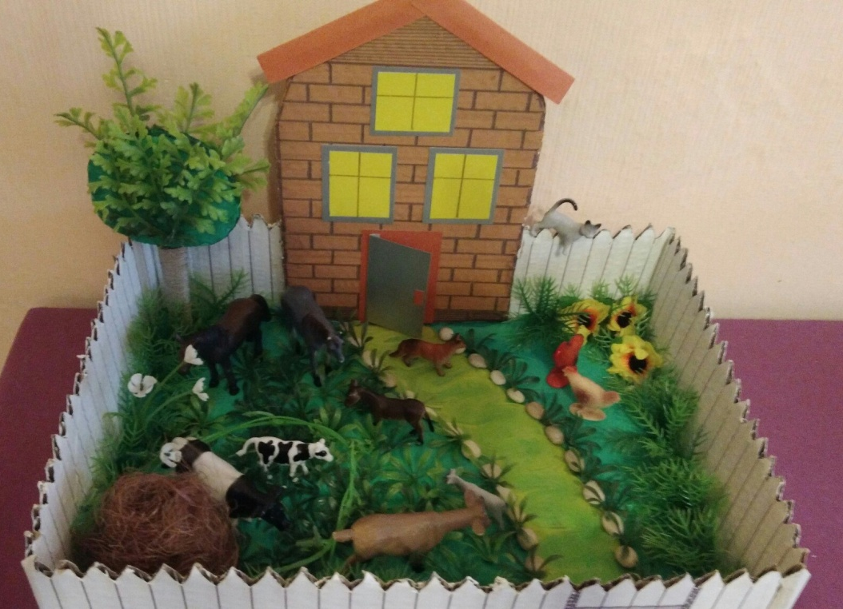
АВТОРСКАЯ ИГРА МАКЕТ
«В ГОСТИ К БАБУШКЕ»

Slide 32
МИНИ-БИЗИБОРД ДЛЯ РАЗВИТИЯ МЕЛКОЙ МОТОРИКИ И ТАКТИЛЬНЫХ ОЩУЩЕНИЙ

Slide 33
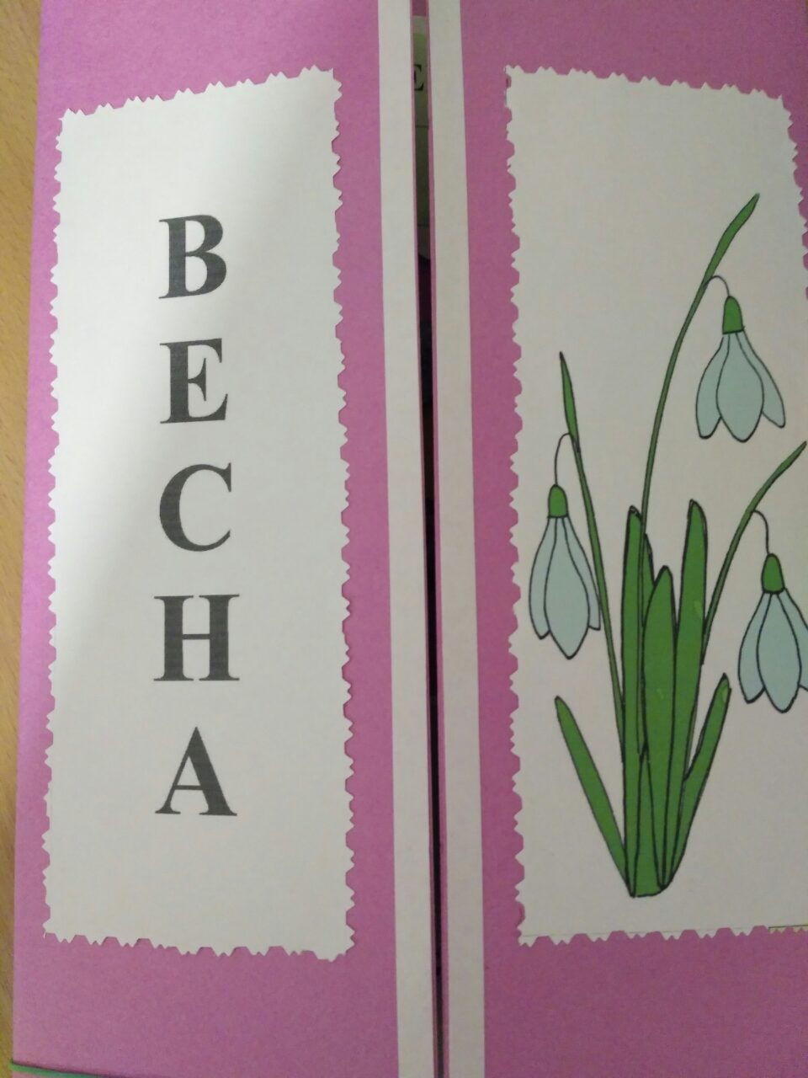
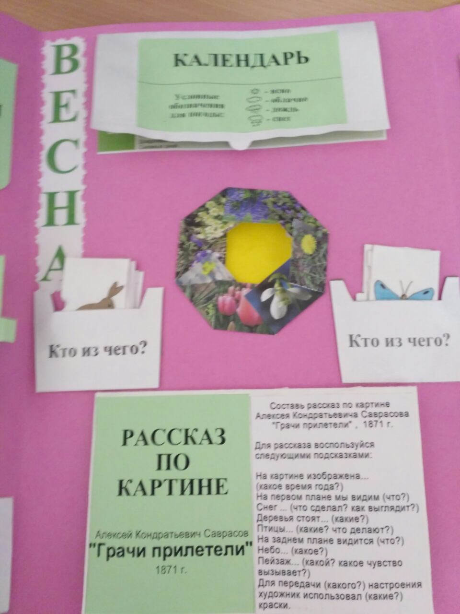
ЛЕПБУК
«Весна»

Slide 34
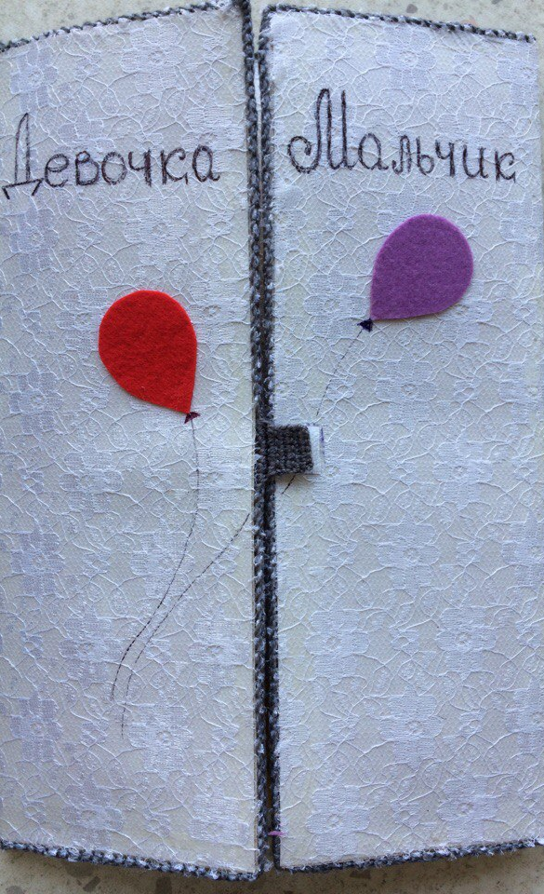
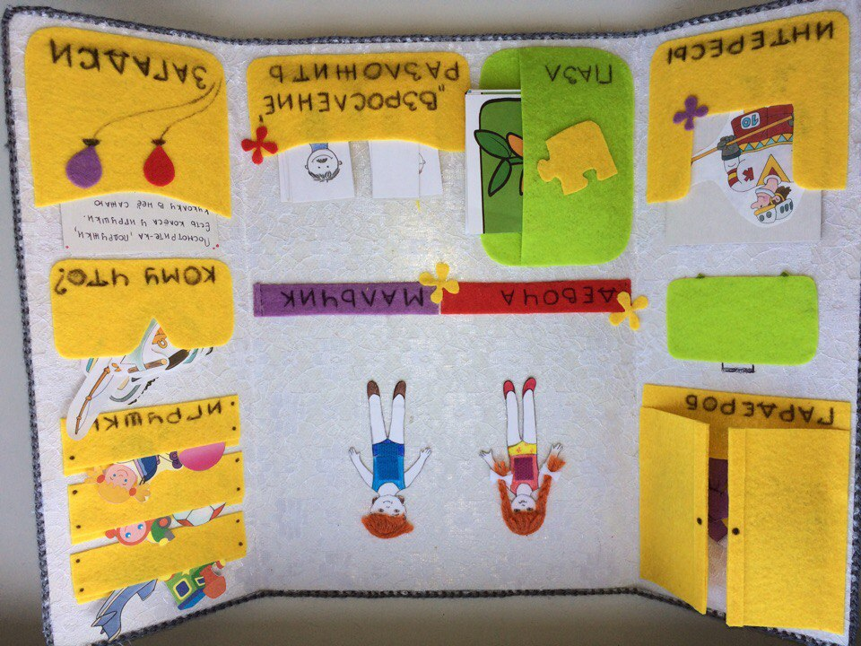
ЛЕПБУК «МАЛЬЧИК-ДЕВОЧКА»

Slide 35
ОТЗЫВЫ РОДИТЕЛЕЙ
Наша дочь, Ростунова Даша, посещает группу «Сказка» полгода. Каждое утро она с удовольствием идет в детский сад. И мы знаем, что нашего ребенка ждет теплая, уютная обстановка. При входе в группу нас встречает заботливая и внимательная воспитательница, Елена Евгеньевна старается найти индивидуальный подход в воспитании и обучении для каждого ребенка.
В раздевалке группы постоянно вывешиваются работы наших детей, выставляются поделки. Дети получают необходимые знания и развитие, потом удивляют нас своими способностями: рассказывают стихотворения, показывают пальчиковую гимнастику. У нашего ребенка расширился кругозор, появилось желание учиться чему – то, особенно она любит танцевать. Она стала собраннее, уверенней в себе, любознательнее.
Огромное спасибо Вам!
Семья Ростуновых

Slide 36
ОТЗЫВЫ РОДИТЕЛЕЙ
Наш сын Колесниченко Илья посещает эту группу 7 месяцев. С воспитателем существует постоянная обратная связь: мы всегда знаем, как ребенок проводит в садике день, как он себя ведет, на что стоит обратить внимание дома.
В раздевалке группы несколько раз в неделю радуют взгляд работы детей, связанные с праздниками или временами года. При подготовке к праздникам таким как Новый год, Масленица, 23 февраля: дети разучивают стихи, уже не бояться выступать на публике. А сама Елена Евгеньевна играет разные роли на праздниках. Илья, придя домой с восторгом, рассказывает о прошедших мероприятиях.
Семья Колесниченко

